Slide 1
ПРАКТИЧЕСКАЯ РАБОТА
Информационные
технологии
Основные сведения
Калмыкова Анна
Группа 11 ОП
Колледж электроники и информационных технологий

Slide 2

02
Наименование учебного заведения
Колледж электроники и информационных технологий
Сокращённое название: КЭиИТ
Учебное заведение, в котором обучаются специалисты
в области электроники, информационных технологий и цифровых систем.
Калмыкова Анна • 11 ОП • Колледж электроники и информационных технологий

Slide 3
03
Анимация
Афоризмы о знаниях и мышлении
Стремление к величию выдаёт с головой: кто обладает величием, тот стремится к простоте.
Хороший писатель имеет не только свой собственный ум, но и ум своих друзей.
Сильные струи увлекают за собой много камней, сильные умы — много голов.
Калмыкова Анна • 11 ОП • Колледж электроники и информационных технологий

Slide 4
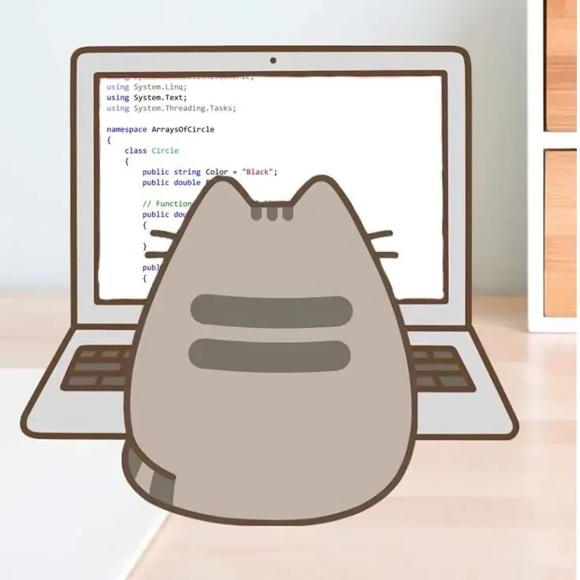
04
Факультеты
Учебные направления (пример оформления)
Информационные системы и программирование
Сетевое и системное администрирование
Электроника и электронная техника
Информационная безопасность
Калмыкова Анна • 11 ОП • Колледж электроники и информационных технологий

Slide 5
05
Рисунок
Квадрат-подложка 200 × 200 px и цветная фигура внутри
Калмыкова Анна • 11 ОП • Колледж электроники и информационных технологий

Slide 6
06
Формула
Формула для варианта 1
tg(α + β) = (tg α + tg β) / (1 − tg α · tg β)
Формула тангенса суммы двух углов.
Калмыкова Анна • 11 ОП • Колледж электроники и информационных технологий

Slide 7
07
Диаграмма
Доходы семьи по кварталам за прошлый год (условные данные)
Вариант 1 по таблице: объёмная гистограмма
Калмыкова Анна • 11 ОП • Колледж электроники и информационных технологий

Slide 8

08
Текстовые гиперссылки
Нажмите на ссылку, чтобы перейти к нужному слайду:
Перейти к слайду 1 — Основные сведения
Перейти к слайду 5 — Рисунок
Калмыкова Анна • 11 ОП • Колледж электроники и информационных технологий

Slide 9

09
Графические гиперссылки
Управляющие кнопки для навигации по презентации
Домой → слайд 2
Назад → слайд 6
Калмыкова Анна • 11 ОП • Колледж электроники и информационных технологий

Slide 10
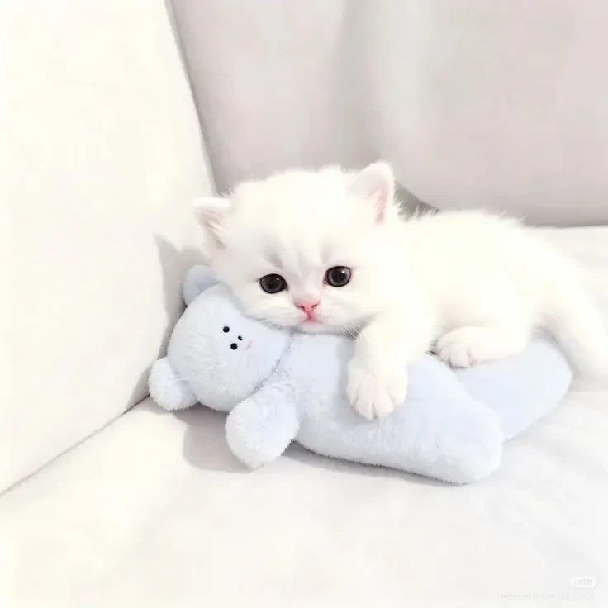
10
Фотография
Калмыкова Анна
Калмыкова Анна • 11 ОП • Колледж электроники и информационных технологий

